Slide 1
28º Congresso de educação do SINPEEM
Educação e Ética
Como estruturar uma sociedade inclusiva por meio da educação?

Slide 2
Como estruturar uma sociedade inclusiva por meio da educação?
A inclusão escolar como processo
Liliane Garcez

Slide 3
Declaração Universal dos Direitos Humanos
(1948)
Afirmação dos direitos individuais e sociais para grupos vulneráveis
(equidade e igualdade)
Liliane Garcez

Slide 4
Convenção sobre os Direitos das Pessoas com Deficiência
2006
Definição de deficiência
“Pessoas com deficiência são aquelas que têm impedimentos de longo prazo de natureza física, mental, intelectual ou sensorial, os quais, em interação com diversas barreiras, podem obstruir sua participação plena e efetiva na sociedade em igualdades de condições com as demais pessoas”
A deficiência é resultante da combinação entre impedimentos e barreiras existentes – perspectiva social.
Liliane Garcez

Slide 5
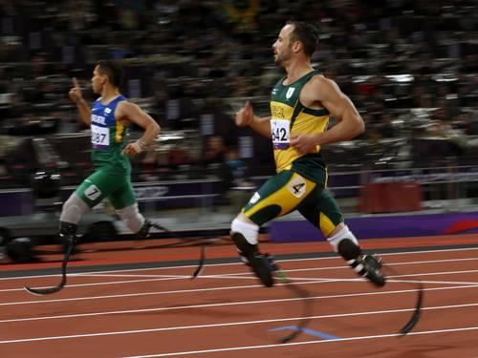
Deficiência é um conceito sempre em evolução
Pessoas com deficiência
Impedimentos
X
Barreiras
Participação
Liliane Garcez

Slide 6
Deficiência dentro do modelo clínico
Uma condição anômala analisada a partir de uma origem orgânica
Um fardo social que implica em gastos com reabilitação ou demanda ações de caridade
A pessoa com deficiência é passiva e objeto de uma política especial, raramente contemplada nas políticas públicas gerais
Liliane Garcez

Slide 7
Deficiência dentro do modelo social
Desloca a compreensão da deficiência para o contexto, apontando para as barreiras sociais
Retira a deficiência da ideia do inesperado, da exceção, da “tragédia humana” e a situa no contexto geral da diversidade humana
A deficiência passa a ser considerada como possibilidade digna e constituinte da condição humana e a pessoa com deficiência como cidadã
Liliane Garcez

Slide 8
Modelo Clínico | Modelo Social
problema pessoal | questão social
tratamento voltado às funções corporais, centrado na instituição | acompanhamento relacionado ao projeto de vida
intervenção técnica | envolvimento em rede
adaptação individual | mudança social
melhora no desempenho relacionada ao esforço | desempenho relacionado à possibilidade de diminuição de barreiras
sucesso relacionado à superação | sucesso como possibilidade frente à equiparação de oportunidades
cuidados em saúde | ações baseadas nos Direitos Humanos
Liliane Garcez
Notes:
Explique como a compreensão da deficiência na perspectiva social pode alterar a organização da educação especial. Dê exemplos tendo como foco a província na qual trabalha.

Slide 9
educação - panorama mundial
UNICEF
A deficiência é frequentemente o fator mais significativo relacionado à exclusão da educação, mais do que o gênero ou a localização geográfica
Viver na pobreza ou ter pai/mãe com deficiência também aumenta a probabilidade de a criança não frequentar a escola
Liliane Garcez
Notes:
(Webnair 1 – pg 09 – UNICEF)

Slide 10
educação - panorama mundial
UNICEF
Razões que contribuem para as crianças com deficiência não se matricularem na escola:
Os pais não sabem que elas têm direito à educação
Os pais terem poucas expectativas sobre seus filhos com deficiência / vergonha / não acreditarem em seu potencial
Institucionalização
Liliane Garcez
Notes:
(Webnair 1 – pg 10 – UNICEF)

Slide 11
educação - panorama mundial
UNICEF
Não há dados precisos sobre as crianças com deficiência fora da escola
Legislação discriminatória
Falta de acessibilidade nas instalações escolares
Crianças com deficiência não constam nos planos setoriais de educação
Liliane Garcez
Notes:
(Webnair 1 – pg 10 – UNICEF)

Slide 12
panorama mundial
As crianças com deficiência têm se mantido relativamente invisíveis, mesmo com os esforços para alcançar o acesso universal ao ensino primário, tal como proposto nos
Objetivos da Educação para Todos
Objetivos de Desenvolvimento do Milênio
Liliane Garcez
Notes:
Antes de partirmos para o próximo bloco, em termos do panorama mundial traçado pelo UNICEF, quais os fatores que levam à exclusão educacional das meninas e meninos com deficiência você pensa estarem presentes em Angola? E na sua província?
Destes, quais você pensa ser possível estabelecer ações para que sejam eliminados? Dê um exemplo de ação.

Slide 13
48º Conferência Internacional de Educação
2008
A inclusão é processo relativo à presença, participação e sucesso de todas(os) as(os) estudantes
Implica a identificação e a remoção de barreiras à aprendizagem
É destinada em particular aos estudantes em risco de marginalização, exclusão ou insucesso.
Liliane Garcez

Slide 14
Declaração de Incheon
2015
Atualiza o que foi estabelecido na Declaração de Dakar (2000)
e reafirma a necessidade de transversalizar o que foi estabelecido, de modo específico, na Declaração de Salamanca (1994), colocando as questões relativas aos alunos com deficiência para dentro das discussões da educação geral
Liliane Garcez

Slide 15
Declaração de Incheon
2015
Inclusão e equidade na e por meio da educação são o alicerce de uma agenda de educação transformadora, e, assim, comprometemo-nos a enfrentar todas as formas de exclusão e marginalização, bem como disparidades e desigualdades no acesso, na participação e nos resultados de aprendizagem
Liliane Garcez

Slide 16
Declaração de Incheon
2015
Nenhuma meta de educação deverá ser considerada cumprida a menos que tenha sido atingida por todos. Portanto, comprometemo-nos a fazer mudanças necessárias nas políticas de educação e a concentrar nossos esforços nos mais desfavorecidos, especialmente naqueles com deficiências, a fim de assegurar que ninguém seja deixado para trás
Liliane Garcez

Slide 17
Declaração de Incheon
2015
Educação 2030
rumo a uma educação de qualidade inclusiva e equitativa e à educação ao longo da vida para todos
Liliane Garcez

Slide 18
Objetivos de Desenvolvimento Sustentável (ODS)
2015/2030
Liliane Garcez

Slide 19
Objetivos de Desenvolvimento Sustentável (ODS)
2015/2030
Objetivo de Desenvolvimento Sustentável 4
Assegurar a educação inclusiva e equitativa de qualidade, e promover oportunidades de aprendizagem ao longo da vida para todos
Liliane Garcez

Slide 20
Objetivos de Desenvolvimento Sustentável (ODS)
2015/2030
Reafirma-se que a educação é um bem público, um direito humano fundamental e a base que garante a efetivação de outros direitos
Para seu cumprimento foram estabelecidas 7 metas, com destaque para:
Liliane Garcez

Slide 21
Objetivos de Desenvolvimento Sustentável (ODS)
2015/2030
Meta 4.5
Orienta sobre a eliminação de disparidades e a garantia da igualdade de acesso a todos os níveis de educação “para os mais vulneráveis, incluindo as pessoas com deficiência, povos indígenas e as crianças em situação de vulnerabilidade
Liliane Garcez

Slide 22
Objetivos de Desenvolvimento Sustentável (ODS)
2015/2030
Meta 4.7.a
Recomenda a construção e melhoria de “instalações físicas para educação, apropriadas para crianças e sensíveis às deficiências e ao gênero, e que proporcionem ambientes de aprendizagem seguros e não violentos, inclusivos e eficazes para todos”
Liliane Garcez
Notes:
Por que atualmente utilizamos a nomenclatura ‘pessoa com deficiência’?

Slide 23
marcos históricos e normativos mundiais
2015 – Objetivos do Desenvolvimento Sustentável e Declaração de Incheon
2006 – Convenção sobre os Direitos das Pessoas com Deficiência
2000 - Objetivos do Desenvolvimento do Milênio e Fórum Mundial de Educação Para Todos
1994 – Declaração de Salamanca
1990 - Declaração de Mundial de Educação Para Todos
1989 - Convenção das nações Unidas sobre os Direitos das Crianças
1948 – Declaração Universal dos Direitos Humanos
Liliane Garcez

Slide 24
Esse conjunto de marcos normativos aponta a necessidade de disponibilizar meios e modos organizados a partir das diferentes especificidades das pessoas com deficiência em ambientes comuns para que esses, os ambientes, se tornem inclusivos, ou seja, bons para todas e todos
EXCLUSÃO
SEGREGAÇÃO
INTEGRAÇÃO
INCLUSÃO
Liliane Garcez

Slide 25
INTEGRAÇÃO | INCLUSÃO
Visão clínica | Visão social
Diretriz normalizadora | Diretriz de valorização das diferenças
Investimento na adequação às estruturas existentes | Investimento na quebra das barreiras
Deficiência / Doença / Tratamento | Diferenças / Potencialidades / Apoios
Educação Segregada / Especial | Educação para todos nos mesmos espaços
Liliane Garcez

Slide 26
Em alguns países o termo inclusão ainda é considerado como uma abordagem para atender crianças com deficiências dentro do contexto dos sistemas regulares de educação.
Internacionalmente, porém, o conceito tem sido compreendido de uma forma mais ampla como uma reforma que apoia e acolhe a diversidade entre todos os sujeitos do processo educativo. Assim, o objetivo da educação inclusiva é de eliminar a exclusão social que resulta de atitudes e respostas à diversidade com relação à etnia, idade, classe social, religião, gênero e habilidades.
Liliane Garcez

Slide 27
Lei Brasileira de Inclusão – Lei nº 13.146/2015
CAPÍTULO IV – DO DIREITO À EDUCAÇÃO
Art. 27. A educação constitui direito da pessoa com deficiência, assegurados sistema educacional inclusivo em todos os níveis e aprendizado ao longo de toda a vida, de forma a alcançar o máximo desenvolvimento possível de seus talentos e habilidades físicas, sensoriais, intelectuais e sociais, segundo suas características, interesses e necessidades de aprendizagem.
Em um sistema educacional inclusivo, ninguém é bonzinho e nem café com leite
Liliane Garcez

Slide 28
Ou seja, a melhoria das condições, além de imprescindíveis investimentos na estrutura do sistema de ensino, deve ser acompanhada da mudança de perspectiva na compreensão da deficiência e suas implicações na atuação dos educadores e gestores educacionais, por meio da formação continuada e em serviço
Liliane Garcez

Slide 29
A eficácia da educação na quebra do ciclo de discriminação e invisibilidade que as crianças com deficiência e suas famílias ainda enfrentam está nas mãos de quem a faz cotidianamente
Liliane Garcez
Notes:
Antes de continuarmos, em termos do panorama mundial traçado pelo UNICEF, quais os principais fatores que levam à exclusão educacional das meninas e meninos com deficiência você pensa estarem mais presentes em Angola? E na sua província?
Destes, quais você pensa ser possível estabelecer ações para que sejam eliminados? Dê um exemplo de ação.

Slide 30
A incorporação da perspectiva relacional redefine acessibilidade como intervenções nos atributos do ambiente que, na sua relação com a pessoa com deficiência e mobilidade reduzida, promovem a equiparação de oportunidades com autonomia no acesso à informação, à mobilidade, à realização de procedimentos e participação de atividades desenvolvidas por diversas áreas e nos diferentes espaços.
A acessibilidade pressupõe a eliminação de barreiras arquitetônicas, comunicacionais, informacionais, metodológicas, pedagógicas e instrumentais.
Liliane Garcez

Slide 31
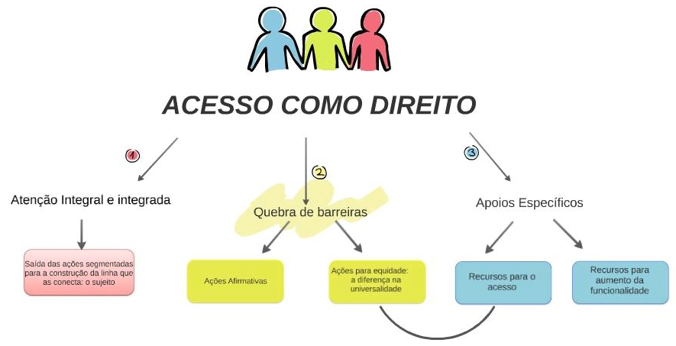
Liliane Garcez

Slide 32
Politica Nacional de Educação Especial na perspectiva da Educação Inclusiva (2008)
Educação Especial é um campo de conhecimento e uma modalidade transversal de ensino que perpassa todos os demais níveis, etapas e modalidades, realizando o atendimento educacional especializado e disponibilizando o conjunto de serviços, recursos e estratégias específicas que favoreçam o processo de escolarização dos estudantes com deficiência, transtornos globais do desenvolvimento e altas habilidades/ superdotação nas salas comuns do ensino regular e a sua interação no contexto educacional, familiar, social e cultural.
Liliane Garcez

Slide 33
O termo “modalidade” é diminutivo latino de modus (modo, maneira) e expressa um modo de existir com característica própria.
Esta feição específica se relaciona com uma dimensão da equidade que tem a ver com a aplicação circunstanciada da justiça, que impede o aprofundamento das diferenças quando estas inferiorizam as pessoas.
Liliane Garcez

Slide 34
A modalidade impede o crescimento das desigualdades por meio do tratamento diferenciado, consideradas as condições concretas, a fim de que estes eliminem barreiras discriminatórias e tenham oportunidades em face de um bem indispensável como o é o acesso à educação escolar
Liliane Garcez

Slide 35
Politica Nacional de Educação Especial na perspectiva da Educação Inclusiva (2008)
Visa a cumprir os seguintes compromissos:
(…) Que as pessoas com deficiência possam ter acesso ao ensino fundamental inclusivo, de qualidade e gratuito, em igualdade de condições com as demais pessoas na comunidade em que vivem
Liliane Garcez

Slide 36
Politica Nacional de Educação Especial na perspectiva da Educação Inclusiva (2008)
(…) Que as pessoas com deficiência não sejam excluídas do sistema educacional geral sob alegação de deficiência e que as crianças com deficiência não sejam excluídas do ensino fundamental gratuito e compulsório, sob alegação de deficiência
Liliane Garcez

Slide 37
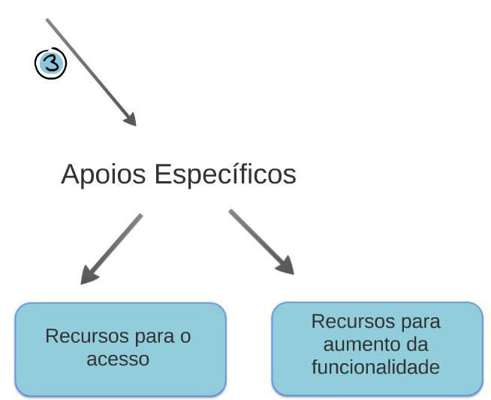
Liliane Garcez

Slide 38
Politica Nacional de Educação Especial na perspectiva da Educação Inclusiva (2008)
O acesso do estudante ao atendimento educacional especializado acontece a partir de um estudo que possibilita reconhecer suas características pessoais e de desenvolvimento e construir diferentes estratégias pedagógicas de acordo com cada contexto, dando sustentação à inclusão escolar
Liliane Garcez

Slide 39
Educação na perspectiva da Inclusão
Posto que a deficiência é um conceito relacional, o atendimento educacional especializado apoia e é apoiado pelas atividades desenvolvidas no ensino comum, induzindo a reorganização da sala de aula, da escola e das redes de ensino
O foco principal passa a ser as situações-desafio cotidianas, pois a escolarização ocorre na sala de aula
Liliane Garcez

Slide 40
Educação na perspectiva da Inclusão
Para responde-las há que se considerar que qualquer questão educacional exige uma abordagem integral e intersetorial
A contribuição dos educadores é justamente no estabelecimento de ações locais de forma colaborativa, articuladas ao que está estabelecido como meta geral da unidade escolar
Liliane Garcez

Slide 41
Educação na perspectiva da Inclusão
A inclusão compreendida como projeto construído e partilhado por todos envolve planejamento, experimentação, avaliação e articulação entre todos os profissionais da educação e a comunidade
Liliane Garcez

Slide 42
Educação na perspectiva da Inclusão
Tem como alicerce a concepção colaborativa
alinhamento de conceitos na perspectiva dos direitos humanos
atendimento educacional especializado como apoio ao acesso ao currículo
responsabilização de todos em contraposição à perspectiva de encaminhamento
desinvestimento da posição do especialista
elaboração coletiva e registro das ações no projeto político-pedagógico
estabelecimento de redes e de parcerias
Liliane Garcez

Slide 43
Educação na perspectiva da Inclusão
As atividades de atendimento educacional especializado tendo como foco o estudante
diferenciam-se daquelas realizadas na sala de aula comum
não são substitutivas à escolarização, e sim complementam e/ou suplementam a educação comum com vistas à autonomia e independência do educando na escola e fora dela
constituem oferta obrigatória
devem ocorrer ser sem prejudicar a participação do estudante com sua turma na sala de aula

Slide 44
Educação na perspectiva da Inclusão
Na perspectiva da Educação Inclusiva, a Educação Especial passa a ser entendida como mais um Serviço Escolar e não como um Lugar
Liliane Garcez

Slide 45
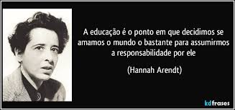
aqui no último slide

Slide 46
Projeto de formação continuada e em serviço
sobre Educação Inclusiva no município de São Paulo
Momentos
Avaliação diagnóstica
Diálogos Formativos
Leitura Analítica dos Depoimentos
• Formação
• Apoio
• Novas questões, novos caminhos
Liliane Garcez

Slide 47
Projeto de formação continuada e em serviço
sobre Educação Inclusiva no município de São Paulo
Liliane Garcez

Slide 48
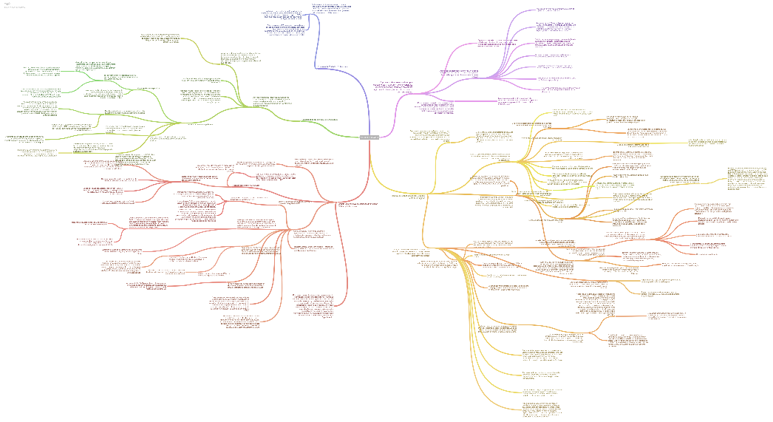
Projeto de formação continuada e em serviço
sobre Educação Inclusiva no município de São Paulo
Liliane Garcez

Slide 49
Projeto de formação continuada e em serviço
sobre Educação Inclusiva no município de São Paulo
Formação em serviço como estratégia para intensificar a ação colaborativa entre os diferentes atores na construção de sistemas educacionais inclusivos e induzir mudanças sistêmicas para a superação da oposição entre educação comum e educação especial
Alinhamento dos discursos e consequente mudança da chave de leitura para uma abordagem relacional da deficiência como caminho para perceber o cotidiano escolar dos educandos público-alvo da educação especial de forma não patológica
Liliane Garcez

Slide 50
Projeto de formação continuada e em serviço
sobre Educação Inclusiva no município de São Paulo
Compreensão que a deficiência é resultante da combinação entre impedimentos e barreiras existentes, vivenciando que diálogo, convivência e informação constituem um tripé que sustenta ações com os todos os educandos e entre os educadores.
Estudo fundamentado nos documentos legais e a estratégia de diálogo para mobilizar saberes e repensar as práticas cotidianas em direção à qualificação dos processos educativos, a partir de cada contexto
Liliane Garcez

Slide 51
Projeto de formação continuada e em serviço
sobre Educação Inclusiva no município de São Paulo
Ampliação de repertório em espaço dialógico, horizontalizado, para minimizar a diferença apontada entre o discurso dos profissionais da educação especial e em relação às unidades escolares, saindo das disputas entre opiniões e da perspectiva do encaminhamento.
Percepção unanime que a educação especial estava desarticulada dos demais níveis e modalidades de ensino e era vista com um serviço a parte, de fornecimento de AVE e estagiário, foi compreendida como também responsabilidade das equipes, tirando a transversalidade da modalidade de educação especial do ‘slogan’.
Liliane Garcez

Slide 52
Projeto de formação continuada e em serviço
sobre Educação Inclusiva no município de São Paulo
Compreensão das PAAI do seu lugar de gestoras locais da política pública de educação especial do município de São Paulo e não como especialista em deficiências
Mudanças internas geraram mudanças na forma de relacionamento com as PAEE e com escolas, o que auxiliou no rompimento das barreiras que se interpõe entre os profissionais, exigindo de todos uma postura de protagonistas com diferentes especialidades e que somente juntos podem garantir que os educandos tenham sucesso em seu percurso de aprendizagem.
Liliane Garcez

Slide 53
Projeto de formação continuada e em serviço
sobre Educação Inclusiva no município de São Paulo
O foco no trabalho colaborativo possibilitou vivenciarem essa proposta educacional e perceber as barreiras que foram construídas por todos nós, quando da não interlocução entre educação especial e comum.
Estabelecimento de uma proposta de trabalho comum que envolveu a todos, consideradas suas funções específicas, com foco em objetivos comuns no caminho de fortalecimento das equipes em torno do sucesso escolar dos estudantes com deficiência e transtornos globais do desenvolvimento
Liliane Garcez

Slide 54
Projeto de formação continuada e em serviço
sobre Educação Inclusiva no município de São Paulo
A elaboração dos Planos de Trabalho dos CEFAI para 2017 e o processo contínuo de aprimoramento dos Plano de Atendimento Educacional Especializado como instrumentos de articulação entre PAAI, PAEE, DIPED e unidade escolar em prol da garantia dos direitos de aprendizagem de todos os educandos.
Liliane Garcez

Slide 55
Projeto de formação continuada e em serviço
sobre Educação Inclusiva no município de São Paulo
Organização de ações com base no Atendimento Educacional Especializado colaborativo, aceitando o desafio de ampliar repertório para dialogar com o educador que atua em sala de aula, apoiando a elaboração do Plano de AEE a partir de estudo mais cuidadoso para cada educando em seu contexto, dado que a quebra de barreiras envolve toda a equipe escolar na escola
Revisão da organização dos tempos e espaços do Atendimento Educacional Especializado desenvolvidos nas Salas de Recursos Multiprofissionais, estabelecendo a Política Paulistana de Educação Especial, na perspectiva da Educação Inclusiva
Liliane Garcez

Slide 56
Projeto de formação continuada e em serviço
sobre Educação Inclusiva no município de São Paulo
As prioridades em políticas públicas são oriundas da sociedade e podem ser contempladas pela agenda governamental quando grupos se organizam em torno dela, como é o caso da educação inclusiva como convergência de pleitos da educação especial e da comum.
Assim, para ser implementada, a educação carece da atuação cotidiana dos agentes sociais, imprimindo uma perspectiva dinâmica de acordo com a avaliação passa a ser sempre diagnóstica. Ou seja, avaliar o ponto onde se encontra determinada proposta é, ao mesmo tempo, diagnosticar o momento seguinte.
Liliane Garcez

